Slide 1
Масс-спектрометрия негізі, идентификациялау
Дәріскер Исмаилова А.Г.

Slide 2
Масс-спектрометрия әдісі анықталатын компоненттерді ионданған бөлшектерге түрлендіруге және олардың массалық сандарына (массаның (m) зарядқа (z) қатынасы) сәйкес газ фазасындағы бөлінулеріне негізделген.
Негізінен масс-спектрометрия спектроскопия әдісіне жатпайды, себебі процестің орындалуы қосылыстың электрмагнитті сәулеленуіне негізделмеген. Масс-спектр сипаты иондардың бөлінуі электрлі және магнитті өрісте орындалуы, сондықтан әдісте бөлу әдісіне жатқызған жөн. Дегенмен де әдісті спектроскопия тәсіліне жатқызамыз, себебі салалас ұқсас әрекеттері бар

Slide 3
Масс-спектрометрия арқылы мынадай сұрақтар шешіледі:
- органикалық қосылыстардың құрылымын анықтау, олардың молярлық массалары анықталады
- күрделі органикалық және бейорганикалық қосылыстардың қоспасын сапалық және сандық талдау
- изотопты құрамды анықтау
- беткі қабаттың құрылымын және құрамын зерттеу.
Масса спектрі детектор сигналының қарқындылығының (берілген ион мөлшерінің салыстырмалы өлшемі) ион массасының оның зарядына қатынасына (m/z) тәуелділігін білдіреді.

Slide 4
Масс-спектрометр құрылысы
Масс спектрометрлер өте күрделі аналитикалық құрал жабдықтар қатарына жатады. Оны құны арқылы да көре аламыз, құрал 100000 евро құрайды. Масс спектрометрдің негізгі түйіндері: үлгі жіберу жүйесі (система напуска), иондық үдеткішті иондану көзі (ионизатор), масс анализатор (иондарды бөлетін құрылғы) және жазу құрылғыларымен бірге детектор.

Slide 5
Үлгіні енгізу тәсілдері
Үлгіні ионизаторға әртүрлі тәсілдермен енгізеді, бұл сыналатын заттың сипаттамаларына байланысты. Оның мөлшері минималды және бірнеше микромолды құрайды, бұл спектрометрде вакуумды сақтауға мүмкіндік береді.
Жанама әдісті қолданғанда үлгі газ тәрізді күйде болады. Қатты және сұйық заттарды зерттеу жағдайында оларды алдын ала булану қажет.
Ұшқыш емес үлгілер ионизаторға тікелей түседі.
Күнделікті аналитикалық есептерді шешу үшін масс-спектрометриямен бірге газ және сұйық хроматография кеңінен қолданылады.
Иондану көзі
Зерттелетін заттың атомдарын, молекулаларын және олардың кластерлерін иондау әдістері өте алуан түрлі және көптеген модификацияларға ие. Олардың жіктелуі қиын, себебі олардың кейбіреулері бір-бірімен қабаттасады.
Иондану әдістері:
Электрондық соққы.
Химиялық.
Электр спрей.
Лазерлік сәулелену.
  Иондық сәулелік бомбалау.

Slide 6
Масс анализаторлар түрлері
Масса анализаторы зарядтың массаға қатынасына байланысты иондар ағынын бөлуге арналған. Бұл құрылғы екі түрде келеді: үздіксіз және импульстік.
Үздіксіз массалық анализаторларға мыналар жатады:
Магниттік. Иондардың бөлінуі біртекті магнит өрісін қолдану арқылы жүреді. Бұл спектрометрлер жоғары ажыратымдылықпен, сезімталдықпен және анықталған массалардың кең ауқымымен сипатталады. Дегенмен, олардың көлемі үлкен және құны жоғары.
Квадропульды. Иондық сәуле жоғары жиілікті айнымалы кернеумен қоректенетін төрт параллель электродтар арасында өтеді және қарама-қарсы орналасқан өзекшелердің жұптарының біреуі оң зарядты, екіншісі теріс зарядты алады. Құрылғылардың ықшам өлшемдері, жоғары сезімталдығы мен жылдамдығы бар. m/z қатынасының берілісінің жоғарғы шегі 1000 мен 2000 арасында.

Slide 7
Импульстік масса анализаторлары:
Ұшу уақыты. Құрылғының жұмысы зарядталған бөлшектердің қозғалыс жылдамдығының олардың массасына тәуелділігіне негізделген. Құрылғыдағы иондардың қозғалысы өріссіз кеңістікте жүреді. Артықшылықтары спектрометрдің қарапайымдылығы мен жоғары сенімділігін қамтиды, бұл массаларды кең ауқымда өлшеуге мүмкіндік береді. Көбінесе газ фазасына өту қиын үлгілерді зерттеу үшін қолданылады.
Фурье түрлендіруімен иондық циклотронды резонанс. Құрылғының жұмысы иондық циклотрондық резонансқа негізделген. Шулы сигналдар пайдалы ақпаратты сақтау үшін математикалық Фурье түрлендіруінен өтеді. Мұндай құрылғылар жоғары ажыратымдылықты және өлшенген массалардың кең ауқымын қамтамасыз етеді. Олар жұмыс істеу үшін күшті магнит өрісін құруды талап етеді.
Иондық тұзақ. Спектрометрде екі жұп электрод бар: сақина және ұшы. Тұрақты және РЖ кернеуінің комбинациясы иондарды ұстағыш қуысында жинау және ұстау үшін қолданылады. Резонанстық радиожиілік m/z мәніне сәйкес зарядталған бөлшектердің детекторға қол жеткізуін қамтамасыз етеді. Үлгіні иондау электронды немесе химиялық әдістерді қолдану арқылы жүзеге асырылады. Иондарды селективті анықтаудың арқасында құрылғының сезімталдығы айтарлықтай артады.

Slide 8
Детекторлар
Заманауи масс-спектрометрлер детектор ретінде динодты қайталама электрон көбейткіштерін пайдаланады. Оларда бірінші динодқа ион соқтығысқанда электрондар шоғы сөнеді. Соңғысы екінші динодты соққанда электрондардың одан да көп санын сөндіреді, содан кейін процесс бірнеше рет қайталанады.
Сонымен қатар, микроканалды көбейткіштер, диодтық массивтер және Фарадей коллекторлары детектор ретінде қызмет ете алады.

Slide 9
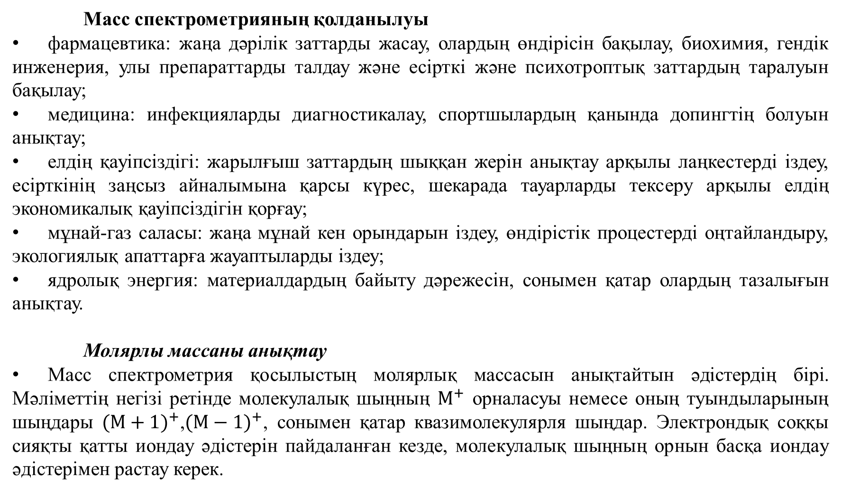
Масс спектрометрияның қолданылуы
фармацевтика: жаңа дәрілік заттарды жасау, олардың өндірісін бақылау, биохимия, гендік инженерия, улы препараттарды талдау және есірткі және психотроптық заттардың таралуын бақылау;
медицина: инфекцияларды диагностикалау, спортшылардың қанында допингтің болуын анықтау;
елдің қауіпсіздігі: жарылғыш заттардың шыққан жерін анықтау арқылы лаңкестерді іздеу, есірткінің заңсыз айналымына қарсы күрес, шекарада тауарларды тексеру арқылы елдің экономикалық қауіпсіздігін қорғау;
мұнай-газ саласы: жаңа мұнай кен орындарын іздеу, өндірістік процестерді оңтайландыру, экологиялық апаттарға жауаптыларды іздеу;
ядролық энергия: материалдардың байыту дәрежесін, сонымен қатар олардың тазалығын анықтау.
Молярлы массаны анықтау
Масс спектрометрия қосылыстың молярлық массасын анықтайтын әдістердің бірі. Мәліметтің негізі ретінде молекулалық шыңның $М^{+}$ орналасуы немесе оның туындыларының шыңдары ${(М+1)}^{+}$,${(М−1)}^{+}$, сонымен қатар квазимолекулярля шыңдар. Электрондық соққы сияқты қатты иондау әдістерін пайдаланған кезде, молекулалық шыңның орнын басқа иондау әдістерімен растау керек.

Slide 10
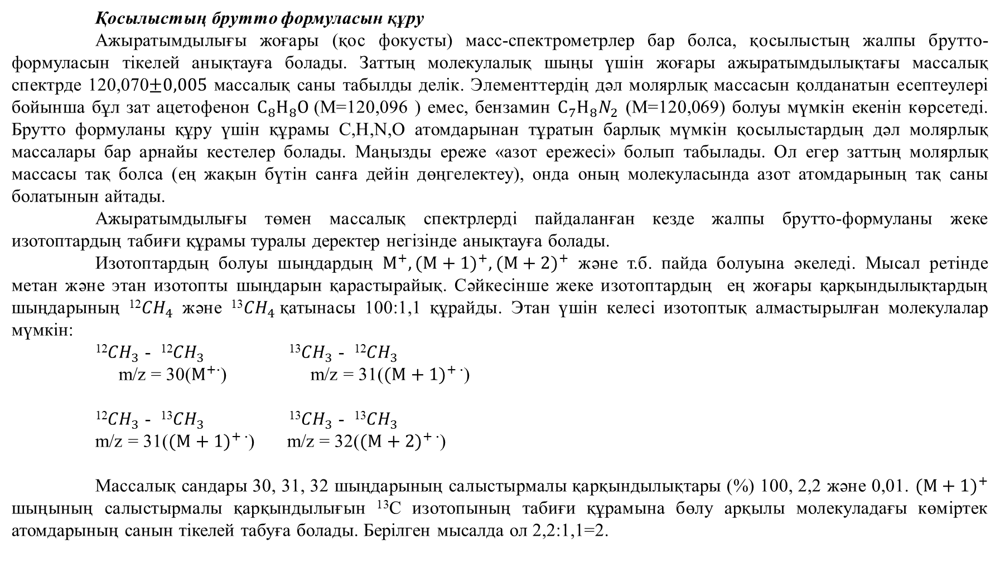
Қосылыстың брутто формуласын құру
Ажыратымдылығы жоғары (қос фокусты) масс-спектрометрлер бар болса, қосылыстың жалпы брутто-формуласын тікелей анықтауға болады. Заттың молекулалық шыңы үшін жоғары ажыратымдылықтағы массалық спектрде 120,070$±0,005$ массалық саны табылды делік. Элементтердің дәл молярлық массасын қолданатын есептеулері бойынша бұл зат ацетофенон $С_{8}Н_{8}О$(М=120,096 ) емес, бензамин $С_{7}Н_{8}N_{2}$ (М=120,069) болуы мүмкін екенін көрсетеді. Брутто формуланы құру үшін құрамы C,H,N,O атомдарынан тұратын барлық мүмкін қосылыстардың дәл молярлық массалары бар арнайы кестелер болады. Маңызды ереже «азот ережесі» болып табылады. Ол егер заттың молярлық массасы тақ болса (ең жақын бүтін санға дейін дөңгелектеу), онда оның молекуласында азот атомдарының тақ саны болатынын айтады.
Ажыратымдылығы төмен массалық спектрлерді пайдаланған кезде жалпы брутто-формуланы жеке изотоптардың табиғи құрамы туралы деректер негізінде анықтауға болады.
Изотоптардың болуы шыңдардың $М^{+}, {(М+1)}^{+}{,(М+2)}^{+}$ және т.б. пайда болуына әкеледі. Мысал ретінде метан және этан изотопты шыңдарын қарастырайық. Сәйкесінше жеке изотоптардың ең жоғары қарқындылықтардың шыңдарының ¹²${CH}_{4}$ және ¹³${CH}_{4}$қатынасы 100:1,1 құрайды. Этан үшін келесі изотоптық алмастырылған молекулалар мүмкін:
¹²${CH}_{3}$ - ¹²${CH}_{3}$ ¹³${CH}_{3}$ - ¹²${CH}_{3}$
m/z = 30($М^{+∙}$) m/z = 31(${(М+1)}^{+ ∙}$)
¹²${CH}_{3}$ - ¹³${CH}_{3}$ ¹³${CH}_{3}$ - ¹³${CH}_{3}$
m/z = 31(${(М+1)}^{+ ∙}$) m/z = 32(${(М+2)}^{+ ∙}$)
Массалық сандары 30, 31, 32 шыңдарының салыстырмалы қарқындылықтары (%) 100, 2,2 және 0,01. ${(М+1)}^{+}$ шыңының салыстырмалы қарқындылығын ¹³С изотопының табиғи құрамына бөлу арқылы молекуладағы көміртек атомдарының санын тікелей табуға болады. Берілген мысалда ол 2,2:1,1=2.

Slide 11
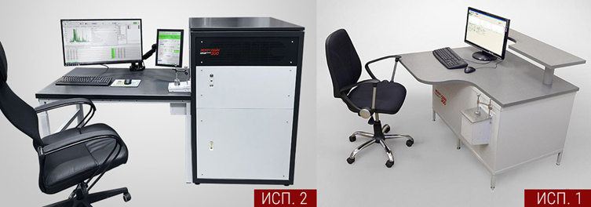
Практикада қолданылуы

